Slide 2
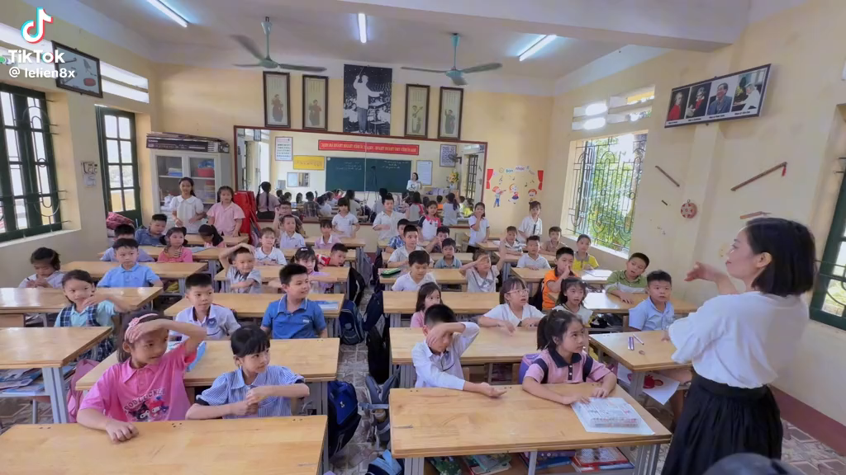

Slide 4



RUNG CHUÔNG VÀNG

Slide 5
Câu Hỏi
15
14
13
12
11
10
9
8
7
6
5
4
3
2
1
0
Câu 1: Cho biết chữ số 4 trong số: 46 305 678 thuộc hàng nào, lớp nào?
A. Hàng trăm triệu, lớp triệu
B. Hàng chục triệu, lớp triệu
C. Hàng triệu, lớp trăm

Slide 6
Câu Hỏi
15
14
13
12
11
10
9
8
7
6
5
4
3
2
1
0
Câu 2: So sánh hai số sau:
12 408 760 … 12 488 540
A. >
B. =
C. <

Slide 7
Câu Hỏi
15
Xác định số lớn nhất trong các số sau:
78 990 878; 84 100 000; 83 991 984
14
13
12
11
10
9
8
7
6
5
4
3
2
1
0
A. 84 100 000
B. 78 990 878
C. 83 991 984

Slide 8


1. Trong các số sau, số nào có hai chữ số ở lớp nghìn, số nào có hai chữ số ở lớp triệu?
Lớp triệu
Lớp nghìn

Slide 9
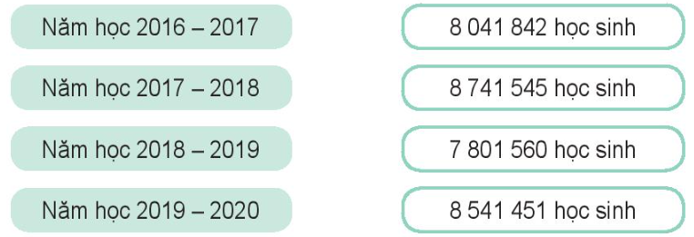
2. Tìm hiểu số học sinh tiểu học cho mỗi năm học (Theo niên giám thống kê năm 2017, 2018, 2019, 2020). Biết số học sinh tiểu học tăng dần qua từng năm học.

Slide 10

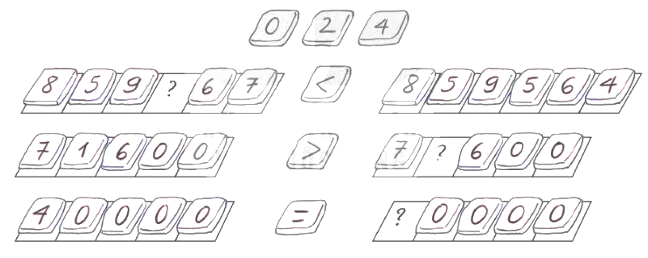



3. Đặt mỗi viên gạch ghi các số 0, 2, 4 vào một ô có dấu “?” để được kết quả đúng.

Slide 11
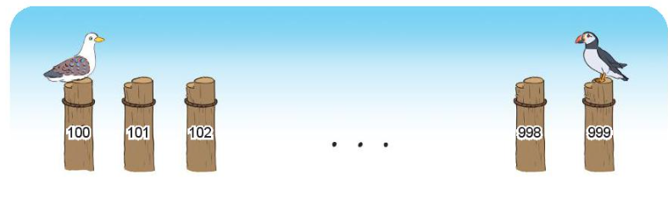
4. Từ cái cọc của hải âu đến cái cọc của vẹt biển có tất cả bao nhiêu cái cọc?
Gợi ý: Muốn tìm số cọc ta lấy số ghi trên cọc cuối cùng trừ đi số ghi trên cọc đầu tiên rồi cộng thêm 1.
999 – 100 + 1 = 900 (cái cọc)

